Slide 1
Objekty s větším počtem osob „Společensky významné objekty“

Slide 2
Společensky významný objekt vs. objekt s větším počtem osob
Metodika „Základy ochrany měkkých cílů“
- školská zařízení, koleje, menzy, knihovny,
- církevní památky a místa určená k uctívání,
- nákupní centra, tržiště a obchodní komplexy,
- kina, divadla, koncertní sály, zábavní centra,
- shromáždění, průvody, demonstrace,
- bary, kluby, diskotéky, restaurace a hotely,
- parky a náměstí, turistické památky a zajímavosti, muzea, galerie,
- sportovní haly a stadióny,
- významné dopravní uzly, vlaková a autobusová nádraží, letištní terminály,
- nemocnice, polikliniky a další zdravotnická zařízení.
- veřejná shromáždění, průvody, poutě
- kulturní, sportovní, náboženské a další akce
- komunitní centra
OC jsou o jedním z typických představitelů měkkých cílů, zejména vzhledem k mimořádně vysoké návštěvnosti a zároveň nízkému zabezpečení.

Slide 3
Společensky významný objekt vs. objekt s větším počtem osob
Metodika „Základy ochrany měkkých cílů“
- školská zařízení, koleje, menzy, knihovny,
- církevní památky a místa určená k uctívání,
- nákupní centra, tržiště a obchodní komplexy,
- kina, divadla, koncertní sály, zábavní centra,
- shromáždění, průvody, demonstrace,
- bary, kluby, diskotéky, restaurace a hotely,
- parky a náměstí, turistické památky a zajímavosti, muzea, galerie,
- sportovní haly a stadióny,
- významné dopravní uzly, vlaková a autobusová nádraží, letištní terminály,
- nemocnice, polikliniky a další zdravotnická zařízení.
- veřejná shromáždění, průvody, poutě
- kulturní, sportovní, náboženské a další akce
- komunitní centra
OC jsou o jedním z typických představitelů měkkých cílů, zejména vzhledem k mimořádně vysoké návštěvnosti a zároveň nízkému zabezpečení.

Slide 4
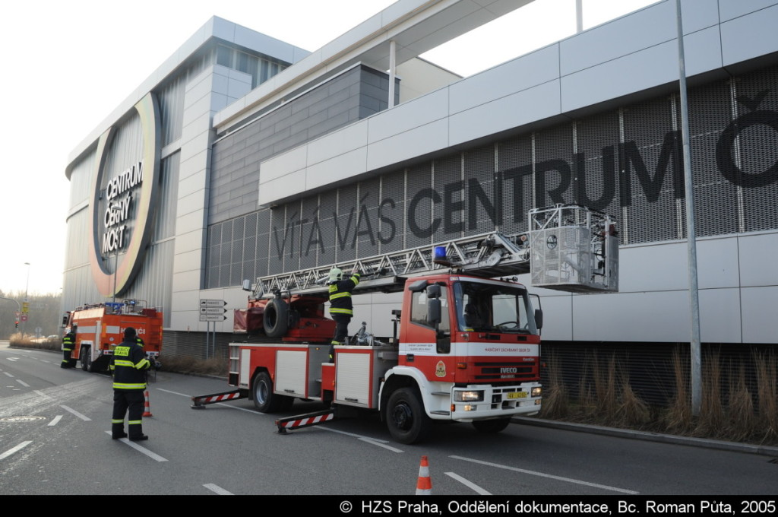
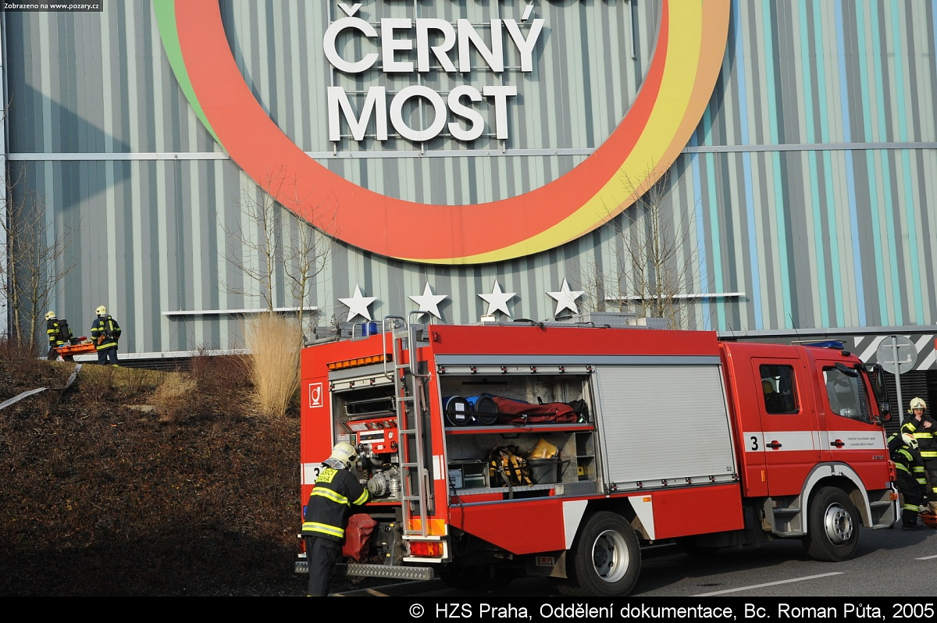
Objekty s větším počtem osob
Jedná se objekty, ve kterých se shromažďují nakupující, diváci popř. účastníci akce a vzhledem k jejich počtu by zde mohla nastat mimořádná událost.
ochrana obyvatelstva = opatření k zabezpečení ochrany
života, zdraví a majetku

Slide 5
Které objekty do této skupiny předpokládáme zařadit a proč
„Společensky významným objektem“ se rozumí místa (stavby, prostory nebo plochy) s vysokou koncentrací osob a nízkou úrovní zabezpečení ochrany života a zdraví obyvatelstva, kde je vazba na zajištění plnění opatření ochrany obyvatelstva v těchto objektech. Zejména se jedná o objekty zdravotnických zařízení a sociální péče, úřady, školy a školská zařízení, sociální zařízení, hotely a jiná ubytovací a stravovací zařízení, divadla, muzea, galerie aj. objekty využívané ke kulturním účelům, sportovní haly a stadiony, obchodní centra, dopravní stavby, venkovní prostory vyhrazené pro pořádání kulturních, společenských nebo sportovních akcí apod.
Místa (stavby, prostory nebo plochy) s alespoň jedním prostorem určeným pro shromáždění nejméně 250 osob, v němž na jednu osobu připadá půdorysná plocha 5 m² a méně, přičemž v případě staveb tato metodika nastavuje další upřesňující kritéria, která řadí danou stavbu mezi společensky významné objekty.

Slide 6
Které objekty do této skupiny předpokládáme zařadit a proč
Společensky významnými objekty jsou tyto stavby:
Stavby se shromažďovacím prostorem, ve kterých se nachází prostor určený pro shromažďování osob, v němž počet a hustota osob převyšují mezní normové hodnoty a jsou určeny ke kulturním, sportovním a obdobným účelům uvedených výše
Stavby pro obchod s prodejní plochou:
do 2000 m², které musí splňovat požadavky druhé až páté části vyhlášky,
nad 2000 m², které musí navíc splňovat zvláštní požadavky uvedené v šesté části vyhlášky.
Vyhláška č. 268/2009 Sb., o technických požadavcích na stavby
ČSN 73 4400 Prevence kriminality - řízení bezpečnosti při plánování, realizaci a užívání škol a školských zařízení
ČSN 73 0831 - Požární bezpečnost staveb - Shromažďovací prostory
ČSN 73 0818 - Požární bezpečnost staveb - Obsazení objektu osobami

Slide 7
Spolupráce s objekty, ve kterých se shromažďuje větší počet osob v rámci pilotního projektu
Pracovní skupina zřízená na základě úkolů Koncepce ochrany obyvatelstva do roku 2020 s výhledem do roku 2030 začala jednat s určenými pracovníky odpovědnými za bezpečnost nákupních center Černý Most a Chodov.
Cíl – objekt bezpečný pro návštěvníky
- objekt, který má propracovaný bezpečnostní systém
- objekt, který na základě trvalé spolupráce se záchrannými složkami dává předpoklad k rychlému
a efektivnímu provedení zásahu

Slide 8
Dosavadní výsledky spolupráce na pilotním projektu
Byla zpracována:
Bezpečnostní dokumentace - Karty opatření (19 karet opatření - bylo upraveno HZS ČR)
Organizační opatření - Evakuace, Invakuace (ukrytí)
Materiální zabezpečení - stávající prostředky, nově HOT PIO BOX
V roce 2017 HZS ČR proškolil střední management, vedoucí pracovníky ostrahy objektů a OZO v oblasti opatření a úkolů ochrany obyvatelstva u SVO - obchodních center.
Ve fázi přípravy je cestou KOPIS HZS hl. m. Prahy informování dispečinku OC o vzniku MU (zejména II. III. zvl. stupeň a KS), který „nějakým způsobem souvisí se „životem“ OC.
V roce 2018 HZS hl. m. Prahy realizoval výměnu rotační sirény za elektronickou v OCČM a výstavbu nové elektronické sirény v OC CHODOV
V roce 2019 - 2020 realizace cvičení „EVAKUACE - UKRYTÍ“ OC CHODOV (spolupráce s občanským sdružením Český červený kříž)

Slide 9
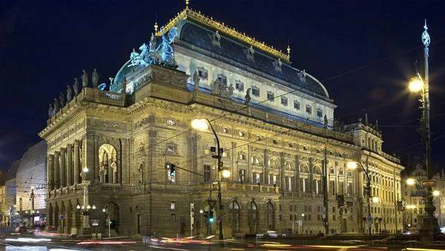
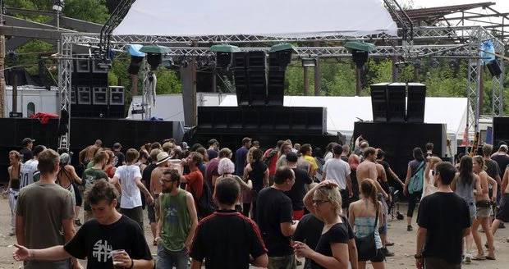
S pilotním projektem u OC
naše činnost neskončí:
- ostatní Společensky významné objekty - OC
- kulturní akce jak v uzavřených objektech (divadla,
koncerty), tak open air (technoparty)
- sportovní akce
- dopravní uzly
- tvorba metodické pomůcky pro SVO – OC (probíhá)
- úprava legislativy
- tvorba ČSN (probíhá)

Slide 10
DĚKUJI ZA POZORNOST
MV-GŘ HZS ČR
pplk. Ing. Jiří Rosenkranz

